Slide 1

БАНК
БАНК N
Отдел
Сбережений
Руководитель: Беленко Павел Вячеславович

Slide 2
Bank-of-one
БАНК
Индивидуальный подход к клиентам
Внедрение чат-бота для автоматизации подбора вкладов увеличило приток клиентов на 40%:
100/110 оформленных вкладов !

Slide 3
Ожидания Vs Реальность
БАНК
Для нашего отдела сплошные плюсы, но для банка в целом..
Переход на системы bank-of-one вызвал ухудшение показателей у банка M на 20%. По темпам роста и инновациям банк в прошлом имел схожую с нашим банком стратегию
↓
Высокие риски падения при внедрении системы во всех отраслях нашего банка
На помощь придёт дробная сегментация!

Slide 4
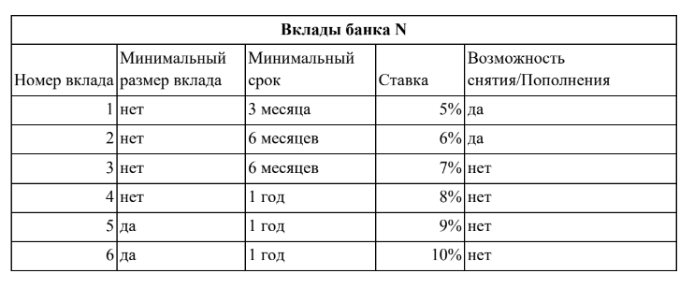
Наши вклады:
БАНК
Пока что у нас нет информации о возрасте и поле целевых групп, НО есть информация о прошлых вкладах.
При внедрении сегментации по всему банку станет возможно по имеющимся ID клиентов узнать недостающую информации → улучшить алгоритмы рекомендации вкладов и кросс-продаж!

Slide 5
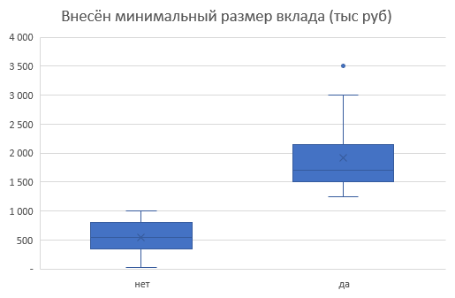
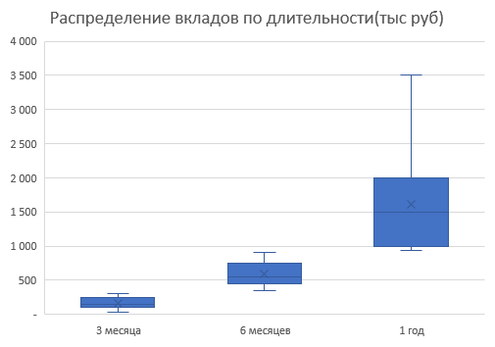
Немного аналитики:
БАНК

Slide 6
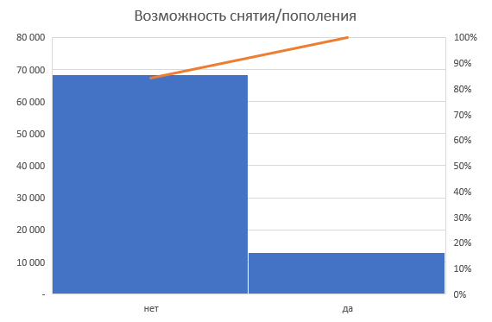
Немного аналитики:
БАНК

